Slide 1

Spring_ for beginners

Slide 2
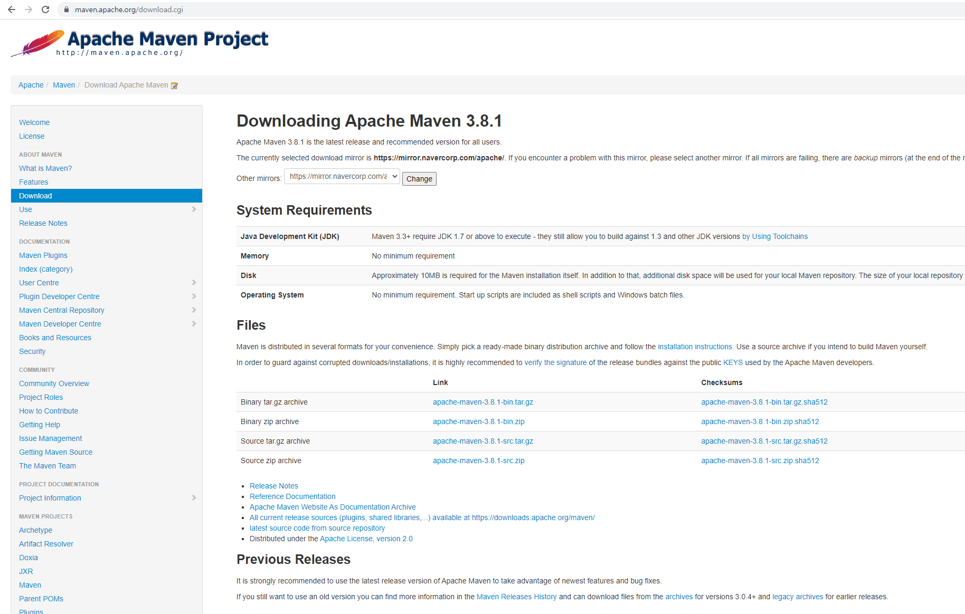
1. Maven 설치
1. http”//maven.apache.org -> Download -> 최신버전의 maven 다운로드
* 해당 과정에서는 해당 버전을 설치했다.

Slide 3
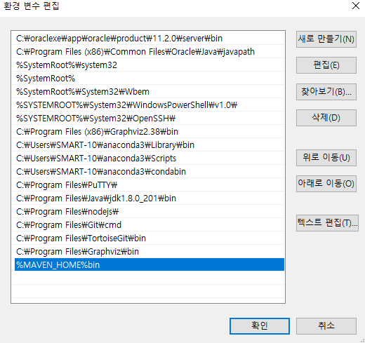
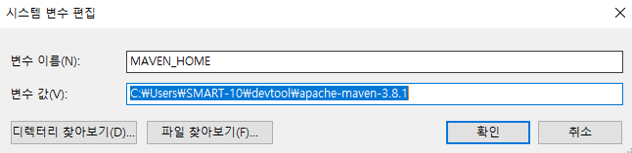
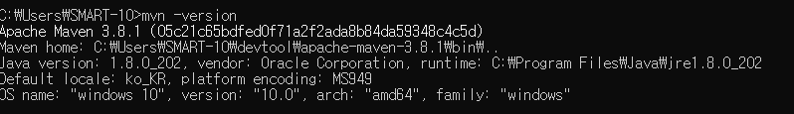
1. Maven 설치
2. 경로 설정
* 환경변수 설정 후 maven이 실행되는 것을 확인할 수 있다.

Slide 4
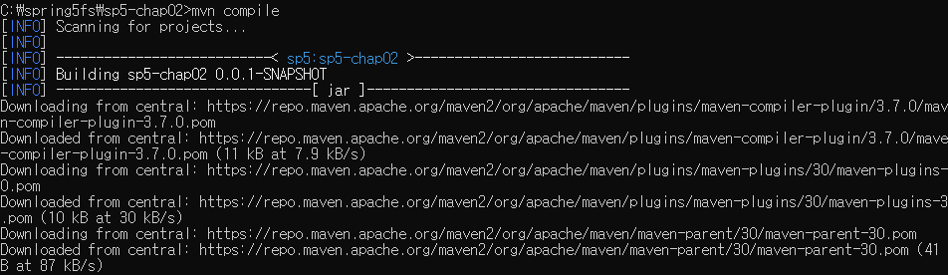
2. 스프링 시작하기
1. 프로젝트 폴더 생성 및 메이븐 의존 설정
* 편의상 교재에 나온 폴더경로를 맞추고, 필자의 github를 pull하여 pom.xml을 위치시킨다.
(양식 내 dependency 설정이 종료되어있음)
프로젝트 폴더 : C:\spring5fs\sp5-chap02
자바소스 폴더 : C:\spring5fs\sp5-chap02\src\main\java
xml 위치 : C:\spring5fs\sp5-chap02\pom.xml
이후 프롬포트창에서 프로젝트폴더로 이동, mvn compile 을 입력하면 아래와 같이 필요한 내용을 로컬 레포지토리에 위치시킨다.
이 때, 의존하는 아티팩트들이 다운로드 되며, 특정 아티팩트가 의존하는 아티팩트가 있다면 그 또한 함께 다운되는데,
이를 의존 전이(Transitive Dependencies)라고 한다.

Slide 5
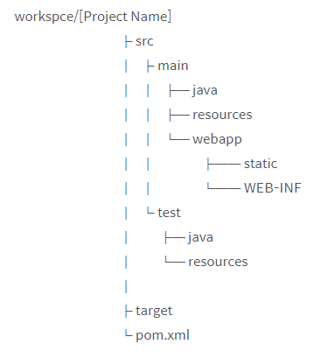
2. 스프링 시작하기
1-1. 메이븐 기본 구조
** src\main\java : 자바 소스코드
** src\main\resources : 자바 소스 이외의 다른 자원 파일 (xml / 프로퍼티 등)
위 두 폴더는 프로젝트 소스로 사용되므로 import 시 두 폴더 모드 이클립스의 소스 폴더가 된다.
** src\main\webapp : 어플리케이션 개발 시 기준폴더로 사용.
** target : 빌드 결과 출력
** pom.xml : maven 관련 파일 설정

Slide 6
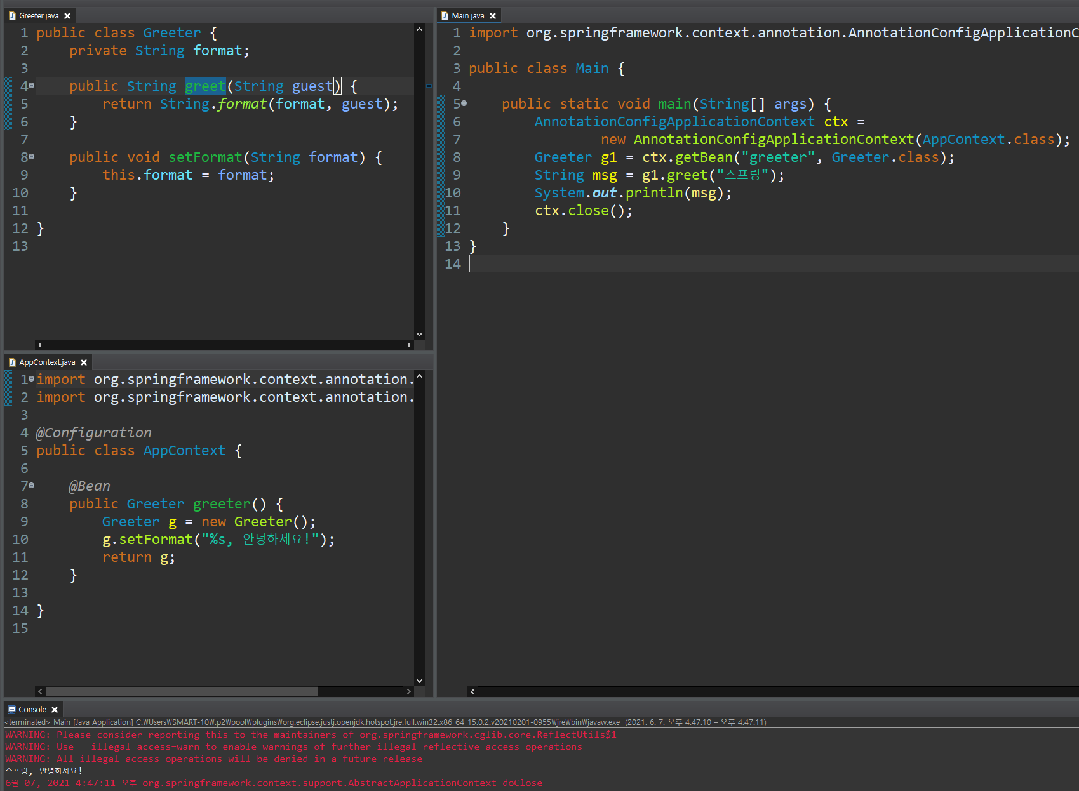
2. 스프링 시작하기
2. 예제코드 작성
** Greeter.java **
Greeter 객체를 생성한 뒤, setFormat()을 통해 문자열 포맷 지정, greet()을 통해 메시지를 생성한다.
** AppContext.java **
4행에서 해당 클래스를 스프링 설정 클래스로 지정하고. Bean 어노테이션을 통해 해당 메서드가 생겅한 객체를 스프링이 관리하는 Bean 객체로 등록한다.
** Main.java **
Line 6-7 : Annotation~ 객체를 생성하며 appcontext를 생성자로 전달한다.
Line 8 : getBean() 메서드는 annonation~ 이 자바 설정을 읽고 생성한 bean 객체를 검색할 때 사용된다. 구조는 아래와 같다.
getBean(“@Bean메서드이름”, 검색할빈객체.객체타입)
Line 9 : greeter 객체의 greet 메서드를 실행하고 있다.
** 결과 ** // ‘스프링, 안녕하세요!’

Slide 7
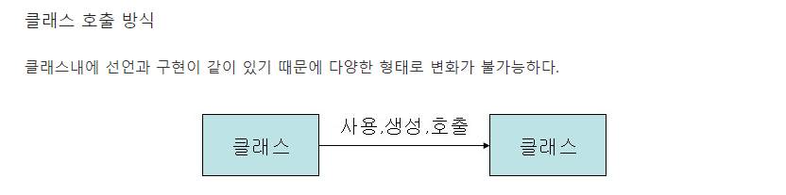
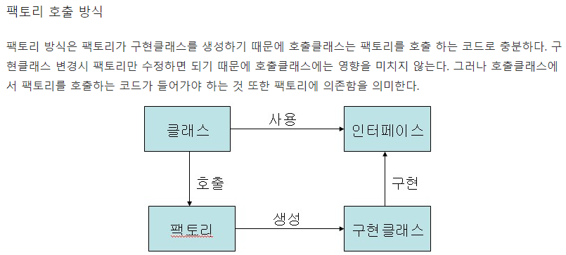
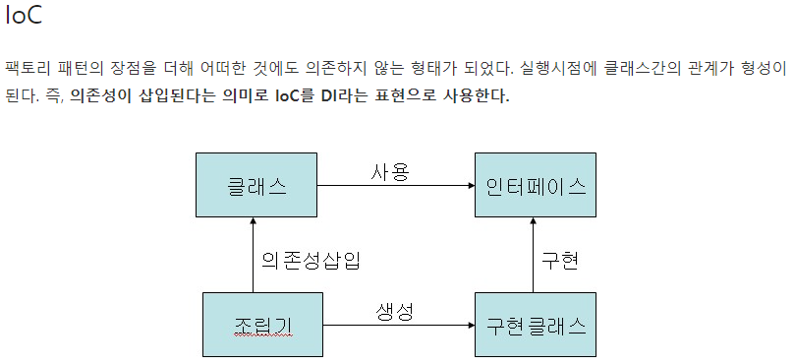
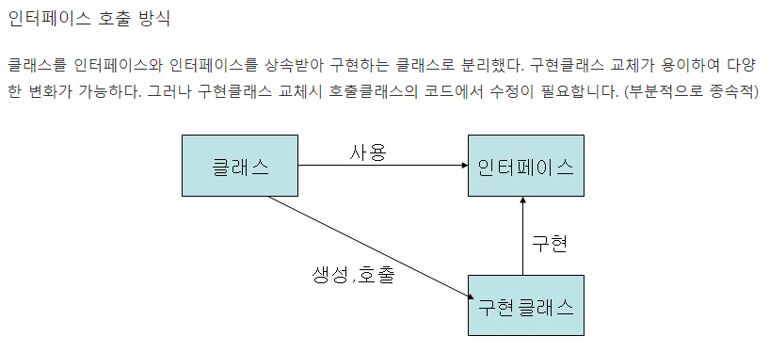
2. 스프링 시작하기
3. 스프링은 객체 컨테이너
스프링의 핵심 기능은 객체를 생성하고 초기화하는 것이며,
이는 ApplicationContext라는 인터페이스에 정의되어 있다. (BeanFactory 또한 유사한 기능을 수행한다.)
지금까지는 객체 사용을 위해 new 생성자를 이용하거나
setter/getter를 활용해야 했고, 이는 높은 의존도로 이어진다.
스프링은 이러한 객체간의 의존성을 낮추기 위해 사용되는 도구이다.
그러한 스프링에서, 위 인터페이스는 Bean 객체의 생성, 초기화, 보관, 제거 등을 관리하고 있어 컨테이너라고도 불린다.
** 주요 인터페이스 **
BeanFactory
- bean 객체를 생성하고 관리하는 인터페이스, 팩토리 패턴이 구현된 것이다.
이는 구동 시 bean객체를 생성하는 것이 아니라,
클라이언트의 요청이 있을 때 getBean() 객체를 생성한다.
ApplicationContext
- ListableBeanFactory를 상속하고 있으며, 여러 기능을 추가로 제공한다.
BeanFactory를 상속받은 인터페이스이며,
구동시점에 등록된 bean객체들을 스캔 및 객체화한다.
(Listable~ : BeanFactory의 하위 인터페이스,
bean을 Listable하게 보관하는 인터페이스)
** 클래스 사용 관계도**
(출처 : https://devlog-wjdrbs96.tistory.com/165 )

Slide 8
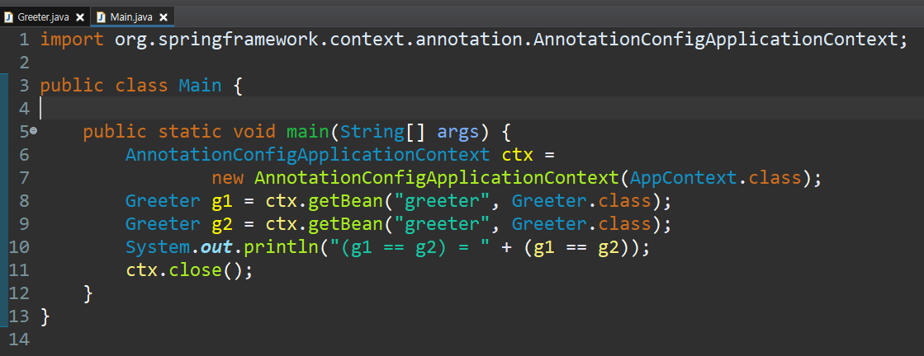
2. 스프링 시작하기
3-1. 싱글톤 객체
위 코드를 실행하면, 결과값은 ‘True’ 가 출력되는데, 이는 두 객체가 같은 객체라는 것을 의미한다.
즉, getBean() 메서드는 같은 객체를 리턴하는 것이다.
별도 설정을 하지 않을 시 스프링은 한 개의 bean 객체만을 생성하며, 이 때 bean 객체는 싱글톤 객체를 범위를 갖는다고 표현된다.
(매번 새로운 객체를 생성하는게 아니라, 한 번 생성한 객체를 보관했다가 이후에는 동일한 객체를 리턴한다.)
이는 단일 객체를 의미하는 단어로서, 스프링은 기본적으로 한 개의 @Bean 어노테이션에 대해 한 개의 Bean 객체를 생성한다.
만일 현재의 @Bean (‘greeter’) 어노테이션에 더해 (‘greeter1’) 어노테이션을 생성해둔다면,
‘greeter’ 에 해당하는 객체 한 개와 ‘greeter1’ 에 해당하는 객체 한 개가 생성될 것이다.

Slide 9
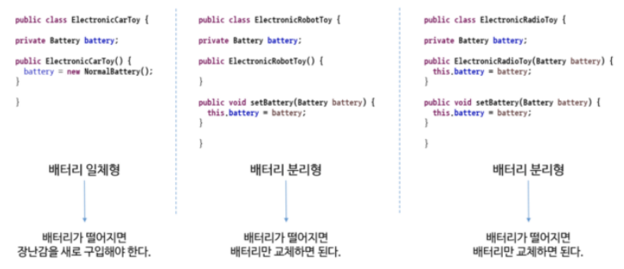
3. 스프링 DI
1. 의존이란?
DI 는 ‘Dependency Injection’ 의 약자로, 우리말로는 ‘의존 주입‘ 이라고 한다.
여기서의 의존은 객체간의 의존을 의미한다.
이러한 객체간의 결합 방식은 강한 결합과 느슨한 결합으로 나눌 수 있다.
** 의존성 주입을 사용하는 이유 **
재사용성을 높여준다.
테스트에 용이하다.
코드를 단순화 시켜준다.
사용하는 이유를 파악하기 수월하고 코드가 읽기 쉬워지는 점이 있다.
종속성이 감소하기 때문에 변경에 민감하지 않다.
결합도는 낮추면서 유연성과 확장성은 향상시킬 수 있다.
객체간의 의존관계를 설정할 수 있다.
(출처 : https://devlog-wjdrbs96.tistory.com/165 )
장난감은 배터리에 의존하므로, 설명을 위해 해당 관계를 덧대었다.
좌측의 일체형이 강한 결합, 우측의 분리형이 느슨한 결합이라고 비유할 수 있다.
일체형인 경우 생성자에서만 의존성을 주입해주므로 교체가 제한적인, 유연하지 못한 방식이나.
분리형인 경우 생성자를 이용해 외부에서 주입하는 경우로 일체형보다 유연한 방식이다.

Slide 10
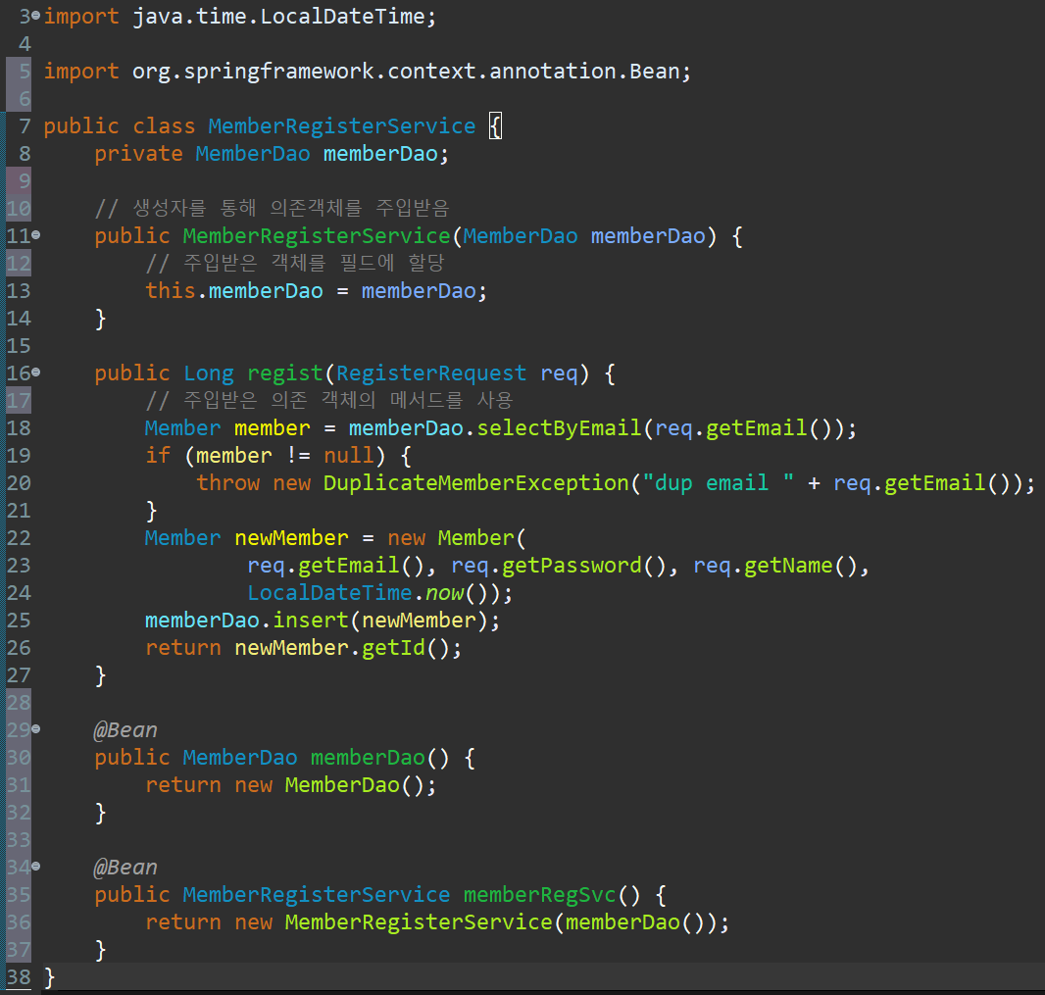
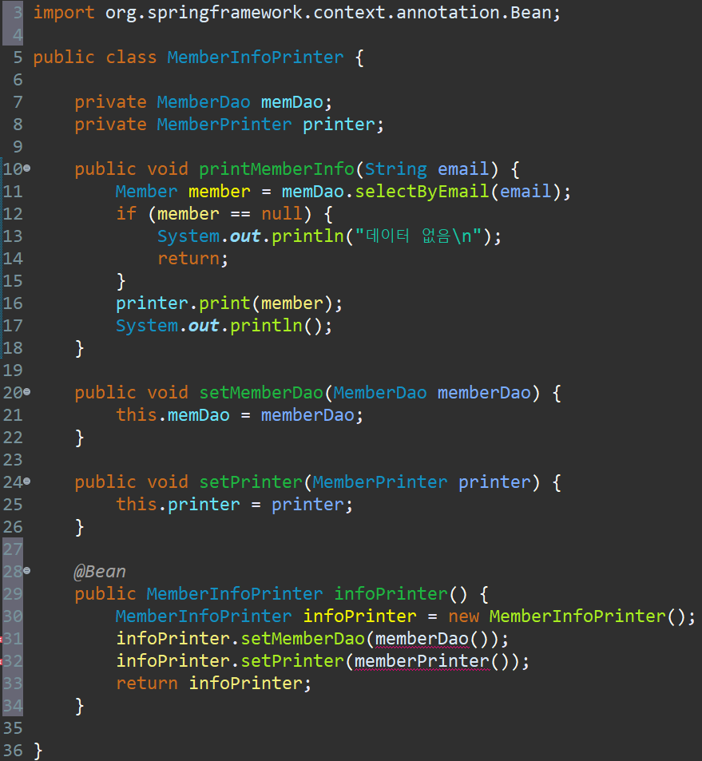
3. 스프링 DI
1-1. 각 의존방식에 따른 차이
** DI방식 1 – 생성자 방식**
(의존객체를 직접 생성하는 방법, 전 페이지의 강한 결합에 해당)
객체 내부에서 다른 객체를 생성하는 구조.
A클래스 내부에서 B라는 객체를 직접 생성하고 있다면,
B객체를 C객체로 바꾸려 할 때 A클래스 또한 수정해주어야 한다.
** DI방식 2 – 세터 메서드방식**
(생성자를 통해 의존객체를 주입받는 방법, 전 페이지의 느슨한 결합에 해당)
외부에서 생성된 객체를 인터페이스를 통해 넘겨받는 구조.
강한 결합에 비해 결합도를 낮출 수 있고,
런타임시에 의존관계가 결정되어 유연한 구조를 가진다.
** 세터메서드 작성규칙
메서드 이름이 set으로 시작
Set 뒤 첫 글자는 대문자.
파라미터가 1개이다.
리턴타입이 void이다.
** 세터메서드와 생성자
생성자 방식
: bean객체를 생성하는 시점에 모든 의존객체 주입
세터메서드 방식
: 이름을 통해 어떤 의존객체가 주입되었는지 파악 용이
생성자의 파라미터 개수가 많을 경우 세터메서드 방식이 더욱 용이하나, 해당 방식은 생성시점에 모든 의존객체를 전달하지 않아도 bean객체가 생성되어 객체를 사용하는 시점에 NullPointerException이 발생할 수 있다.
** 각 Bean은 AppCtx.java 파일에 들어가는 부분!

Slide 11
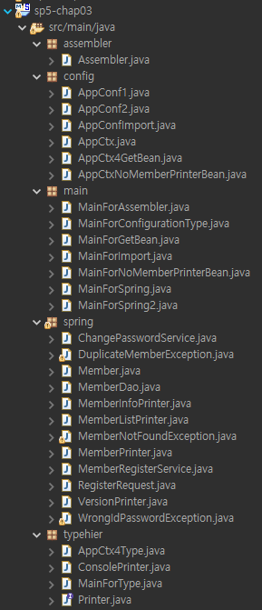
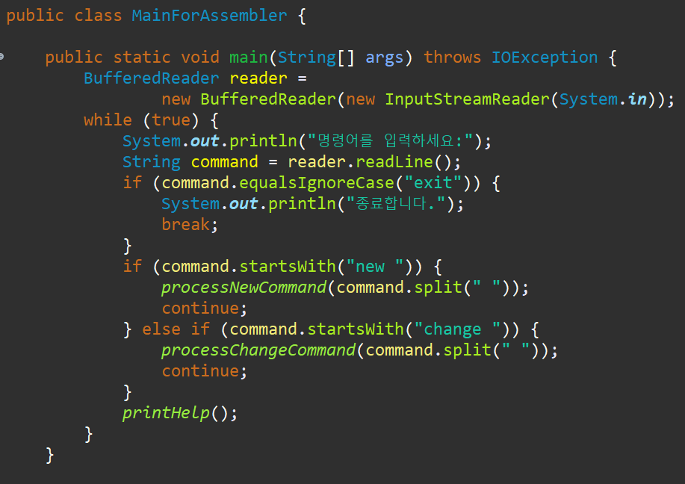
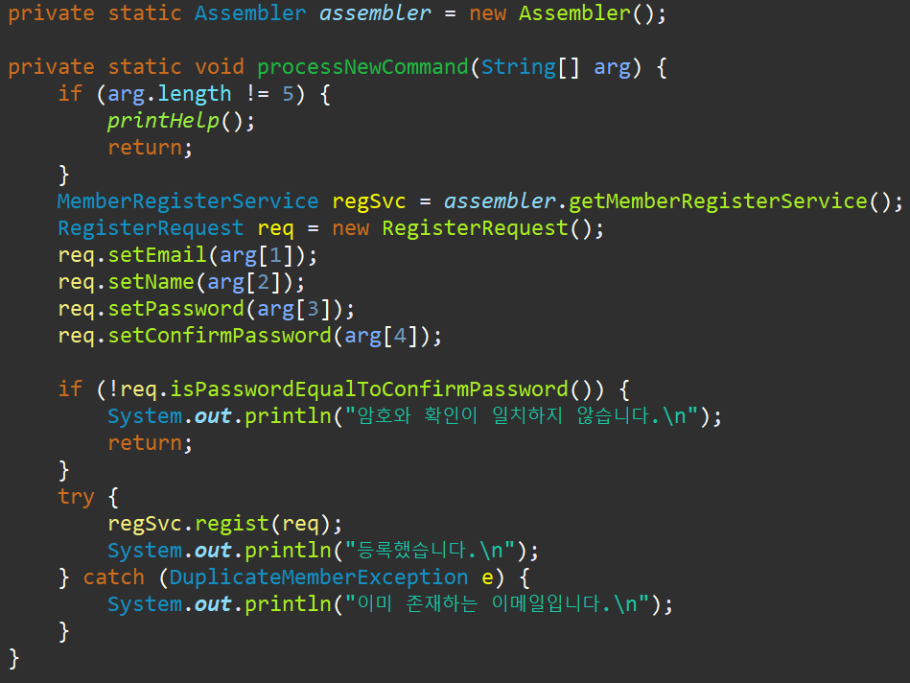
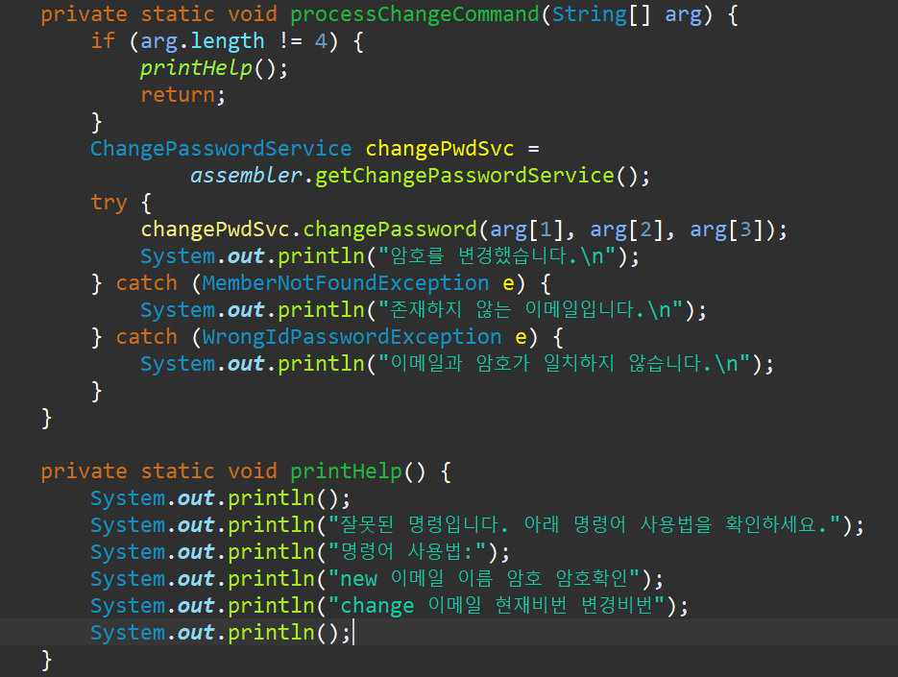
3. 스프링 DI
2. 예제 프로젝트
Spring 패키지 내 java 파일에서 각 객체를 관리한다.
이를 assembler 패키지의 Assembler.java를 통해 의존성 주입을 행한다.
해당 과정을 통해 spring 패키지에 있던 java파일들의 관계를 설정하고, 교체할 수 있다.
* 광의적 의미에서, Assembler 파일은 스프링과 같은 역할을 수행한다.
이후 MainForAssembler.java 파일을 통해 이를 실행한다. 아래는 그 예시.

Slide 12
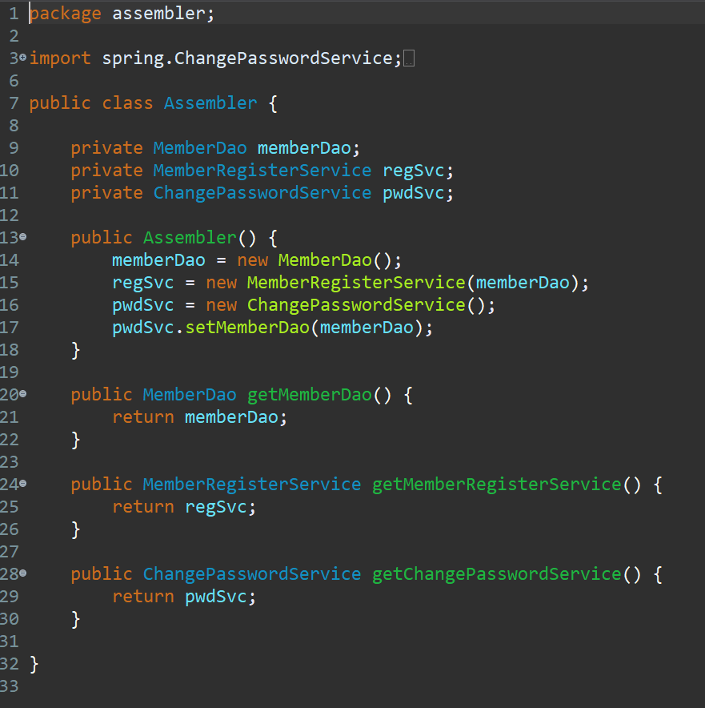
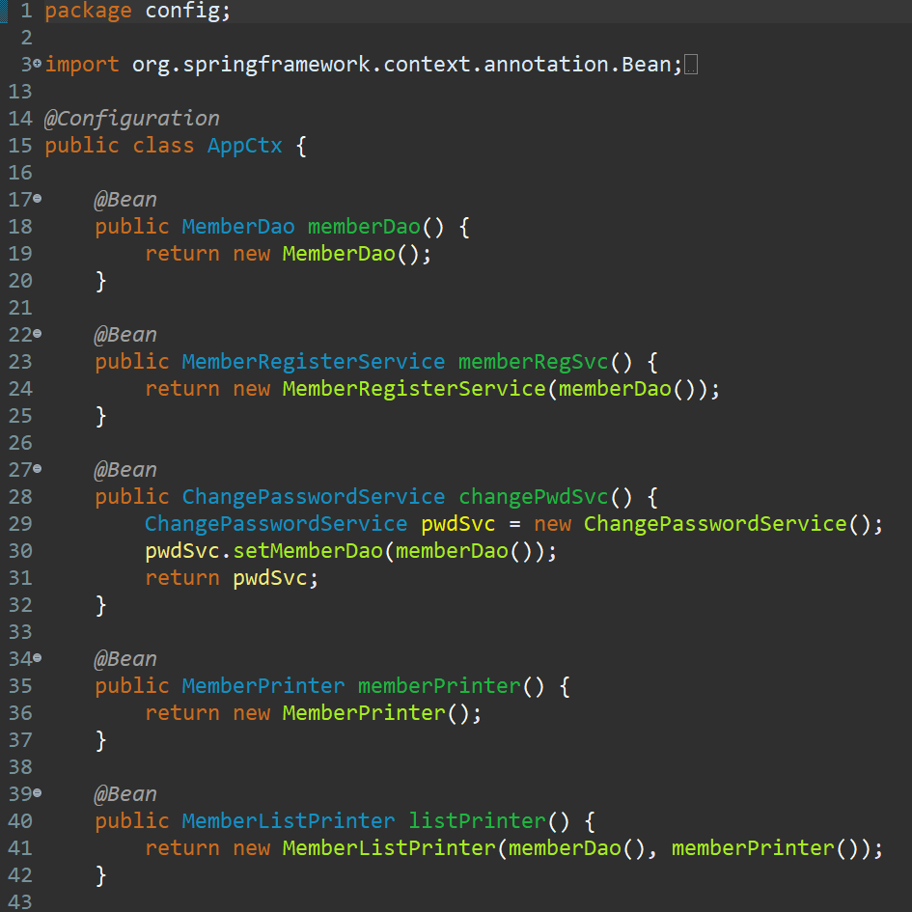
3. 스프링 DI
2. 예제 프로젝트
이전 소개한 방법에서, Assembler.java는 @Bean으로 대체될 수 있다.
[Assembler.java]
[AppCtx.java]

Slide 13
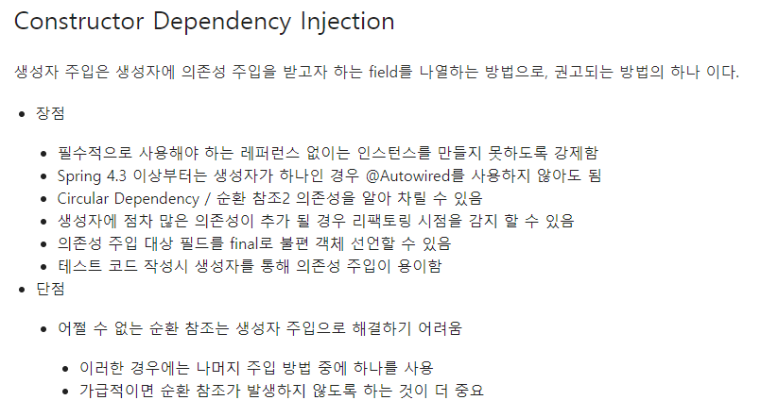
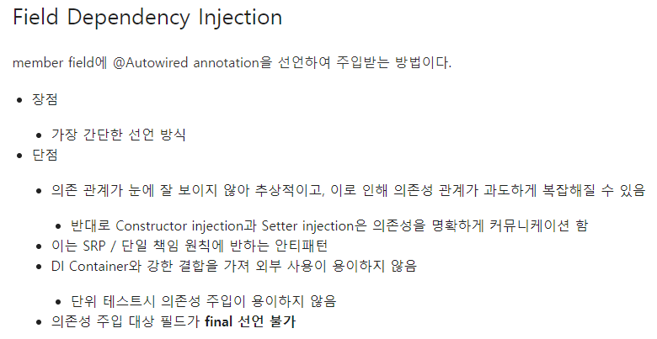
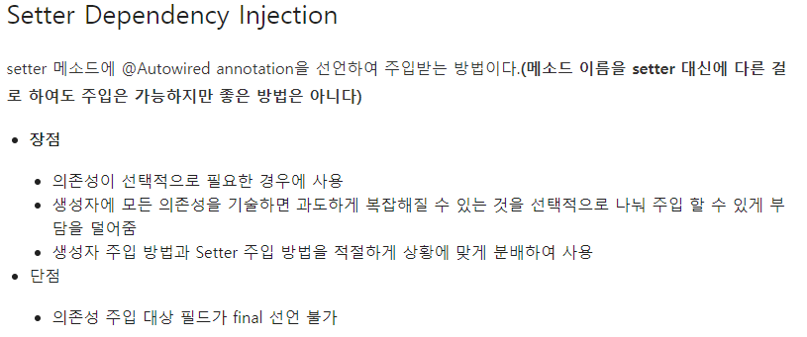
3. 스프링 DI
3. 두 개 이상의 설정파일 사용하기
@Configuration 어노테이션을 달고 @Bean 어노테이션을 작성하면 등록이 되지만, 이는 수동이기에 번거롭다.
@Bean, @Component, @Controller, @Service, @Repository : containe에 spring bean으로 등록시켜주는 어노테이션
- @Bean : 개발자가 컨트롤할 수 없는 외부 라이브러리 bean으로 등록하고 싶은 경우. Return되는 객체를 등록함
- @Component : 개발자가 직접 컨트롤할 수 있는 클래스를 bean으로 등록하고 싶은 경우. 선언된 class를 등록함.
- 기타 : 컨테이너에 있는 spring bean을 찾아 주입시켜주는 어노테이션
@Autowired : IoC 컨테이너에 있는 참조할 bean을 찾아 자동으로 주입한다. (https://devlog-wjdrbs96.tistory.com/166 참조)
필요한 의존객체의 ‘타입‘ 에 해당하는 bean을 찾아 주입하며, 생성자, setter, 필드의 경우에 사용할 수 있다.
기본값은 true이며 주입대상을 찾지 못할 시 어플리케이션 구동에 실패한다.
(세부내용은 4.1.1-1 참조)

Slide 14
3. 스프링 DI
3. 두 개 이상의 설정파일 사용하기
@Import
@Configuration
@Import(AppConf2.class) 와 같이 사용한다.
위와 같이 지정하면 스프링 컨테이너를 생성할 때 AppConf2 설정 클래스를 지정할 필요가 없다.
타 클래스 ctx에서 위와 같이 설정된 파일을 사용하도록 지정하면, AppConf2 클래스의 설정도 함께 사용하여 클래스를 초기화한다.
해당 방법은 배열을 사용해서 여러 개의 클래스도 지정할 수 있다.
@Configuration
@Import({AppConf1.class, AppConf2.class)}
** @Import 와 @Autowired **
@Autowired 가 적절하게 설정된 경우 @Import 는 거의 사용할 일이 없다.
@Import 는 타 클래스를 받아와 설정을 그대로 끌어올 수 있는데, 해당 기능을 통해서 클래스에 계층을 부여해줄 수 있다.
일반적인 class에서의 @Override와 같은 기능 또한 수행해줄 수 있다.

Slide 15
3. 스프링 DI
4. getBean() 메서드 사용
getBean()의 사용 예제는 이러하다.
- getBean(“@Bean메서드이름”, 검색할빈객체.객체타입)
존재하지 않는 메서드를 호출하거나, 존재하는 메서드의 타입을 다르게 호출하면 호출되지 않는다.
(NoSuchBeanDefinitionException, BeanNotOfRequiredTypeExcepton)
단, 빈 이름을 지정하지 않고 타입만으로 빈을 구할 수도 있는데, 이 때 해당 타입의 빈 객체가 한 개만 존재하면 해당 빈을 구해서 리턴한다.
이 때, 해당 타입의 객체가 존재하지 않으면 호출되지 않는다. (NoSuchBeanDefinitionException)
같은 이름의 빈이 두 개 이상 존재할때도 호출되지 않는다.
(NoUniqueBeanDefinitionException : ~~ expected single matching bean but found 2 : ~)

Slide 16
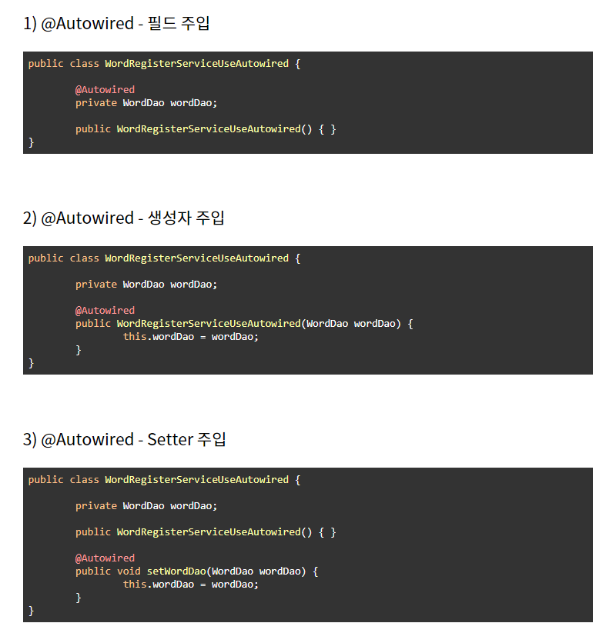
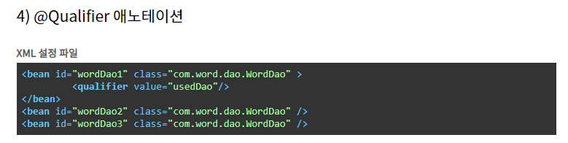
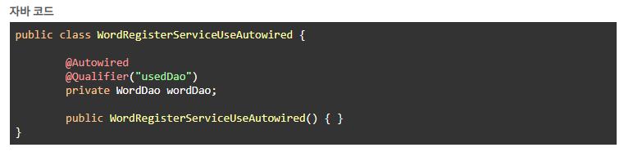
4. 의존 자동주입
1. 의존성 주입 어노테이션 - @Autowired, @Resource, @Inject
1-1. @Autowired
@Autowired는 주입하려고 하는 객체의 타입이 일치하는 객체를 자동으로 주입한다.
필드, 생성자, setter 에 사용 가능하며, setter에 사용할 경우 반드시 기본 생성자가 정의되어야 한다.
위와 같이 동일한 타입의 bean 객체가 여러 개 정의되어 있을 경우
우선적으로 사용할 객체의 <bean>태그 하위에 <qualifier> 태그를 설정한다.
자바코드에서는 @Autowired와 함께 @Quaifier를 사용해서
XML파일 속 <qualifier>태그의 value 값을 지정해준다.
이렇게 하면 동일한 타입의 bean이 여러 개일 경우
우선적으로 특정 bean을 주입한다.
참조 : https://atoz-develop.tistory.com/entry/Spring-DI-%EC%95%A0%EB%85%B8%ED%85%8C%EC%9D%B4%EC%85%98-%EC%A0%95%EB%A6%AC-Autowired-Resource-Inject

Slide 17
4. 의존 자동주입
1. 의존성 주입 어노테이션 - @Autowired, @Resource, @Inject
1-1. @Autowired
@Autowired 는 bean 에 필요한 타입을 가진 내용이 없거나 중복될 경우 익셉션을 리턴하는데, 중복된 경우 구분자를 통해 우선순위를 줄 수 있다. (@Qualifier)
해당 구분자를 주지 않는 경우, 타입이 한정자로 정해진다.
예시코드
@Bean
Public MemberPrinter printer1(){ return new MemberPrinter();
}
@Bean
@Qualifier(“mprinter”)
Public MemberPrinter printer2(){ return new MemberPrinter();
}
@Bean
Public MemberInfoPrinter infoPrinter(){
MemberInfoPrinter2 infoPrinter = new MemberInfoPrinter(); return infoPrinter();
}
@Bean 이름 | @Qualifier | 한정자
printer | - | printer
printer2 | mprinter | mprinter
infoPrinter | - | infoPrinter

Slide 18
4. 의존 자동주입
1. 의존성 주입 어노테이션 - @Autowired, @Resource, @Inject
1-1-1. @Autowired 활용
- 의존객체 타입의 bean 이 여러 개일 경우.
@Autowired 는 bean 이 선언된 클래스 ( A, B(extends A) ) 끼리 상속관계에 놓여있을 경우, 한정자가 다르더라도 구분자를 지정해주지 않을 시 익셉션을 리턴한다.
@Qualifier
해당 어노테이션을 사용하여 빈 id 를 지정, 주입받을 수 있다.
예시코드
@Bean
Public MemberPrinter memberPrinter1(){ return new MemberPrinter();
}
@Bean
Public MemberSummaryPrinter memberPrinter2(){ return new MemberSummaryPrinter();
}
-----
public class MemberSummaryPrinter extends MemberPrinter..
방법 1
@Qualifier 구분자 활용
방법 2
MemberListPrinter 가 MemberSummaryPrinter 를 사용하도록 수정
@Autowired
Public void setMemberPrinter(MemberSummaryPrinter printer){
this.printer = printer;
}
}
MemberSummaryPrinter 타입 bean은 한 개만 존재하므로, 이를 자동 주입받도록 코드를 수정하면 주입 대상이 두 개 이상이어서 발생하는 익셉션을 피할 수 있다.

Slide 19
4. 의존 자동주입
1. 의존성 주입 어노테이션 - @Autowired, @Resource, @Inject
1-1-1. @Autowired 활용
- 의존객체 타입의 bean 이 여러 개일 경우.
@Primary
해당 어노테이션을 사용해서 해당하는 타입의 빈이 다수일 경우 우선적으로 주입할 빈을 지정할 수 있다.
예시코드
@Service
public class BookService {
@Autowired
BookRepository bookRepository;
}
public interface BookRepository {
}
import org.springframework.stereotype.Repository;
@Repository @Primary
public class MyBookRepository implements BookRepository {
}
import org.springframework.stereotype.Repository;
@Repository
public class AnotherBookRepository implements BookRepository {
}
이렇게 하면 spring은 BookService 에 BookRepository 를 주입할 때
여러 개의 빈의 존재할 경우, @Primary 어노테이션이 붙은 bean을 주입한다.

Slide 20
4. 의존 자동주입
1. 의존성 주입 어노테이션 - @Autowired, @Resource, @Inject
1-1-1. @Autowired 활용
- 의존객체 타입의 bean 이 여러 개일 경우.
3) 해당하는 타입의 bean 을 모두 주입받기
주입받는 변수의 타입을 List 로 변환해준다.
예시코드
@Service
public class BookService {
@Autowired
List<BookRepository> bookRepositories;
}
public interface BookRepository {
}
import org.springframework.stereotype.Repository;
@Repository
public class MyBookRepository implements BookRepository {
}
import org.springframework.stereotype.Repository;
@Repository
public class AnotherBookRepository implements BookRepository {
}
이미 MyBookRepository, AnotherBookRepository 가
존재하는 상태에서 MyBokkRepository 를 주입 받고자 한다면,
주입 받을 변수명을 myBookRepository 로 한다.

Slide 21
4. 의존 자동주입
1. 의존성 주입 어노테이션 - @Autowired, @Resource, @Inject
1-1-1. @Autowired 활용
- 의존객체 타입의 bean 이 여러 개일 경우.
4) 빈 id 와 변수명을 동일하게 하기
예시코드
@Service
public class BookService {
@Autowired
BookRepository myBookRepository;
}
public interface BookRepository {
}
import org.springframework.stereotype.Repository;
@Repository
public class MyBookRepository implements BookRepository {
}
import org.springframework.stereotype.Repository;
@Repository
public class AnotherBookRepository implements BookRepository {
}

Slide 22
4. 의존 자동주입
1. 의존성 주입 어노테이션 - @Autowired, @Resource, @Inject
1-1-2. @Autowired 활용
- 의존객체 타입의 bean 이 없는 경우.
Optional – required
true인 기본값을 false로 조정하여 주입 받을 의존객체가 필수적이지 않은 경우, 의존객체를 주입받지 못하더라도 bean 을 생성하도록 할 수 있게끔 한다.
예시코드
@Service
public class BookService {
BookRepository bookRepository;
// BookRepository 클래스가 존재하지 않는 경우로 가정한다.
@Autowired(required = false)
public void setBookRepository(BookRepository bookRepository) {
this.bookRepository = bookRepository;
}
}
public interface BookRepository {
}
의존객체가 존재하지 않는 경우를 가정했을 때,
생성자를 통해 주입하거나 setter 로 주입받아도
BookReqpsitory를 bean으로 등록하라는 익셉션이 나타난다.
기본값을 required 를 통해 false로 지정해주면,
해당 값의 존재여하에 영향을 받지 않으나 메서드를 호출하지 않는다.
** 다만, 이를 남발하면 디버깅에 어려움이 있으니 주의할 것 **

Slide 23
4. 의존 자동주입
1. 의존성 주입 어노테이션 - @Autowired, @Resource, @Inject
1-1-2. @Autowired 활용
- 의존객체 타입의 bean 이 없는 경우.
Optional – optional
자동 주입 대상 타입을 optional 타입으로 조정하여, 일치하는 bean 이 존재하지 않으면 값이 없는 optional을 인자로 전달하고, 존재하면 값이 있는 optional 을 인자로 전달한다.
예시코드
@Service
public class BookService {
BookRepository bookRepository;
// BookRepository 클래스가 존재하지 않는 경우로 가정한다.
@Autowired(Optional<BookRepository>)
public void setBookRepository(BookRepository bookRepository) {
this.bookRepository = bookRepository;
}
}
public interface BookRepository {
}
값이 존재하지 않으면 주입받은 bean 객체가 없으므로
<BookRepository> 에 null 을 할당한다.

Slide 24
4. 의존 자동주입
1. 의존성 주입 어노테이션 - @Autowired, @Resource, @Inject
1-1-2. @Autowired 활용
- 의존객체 타입의 bean 이 없는 경우.
Optional - @Nullable
자동 주입 대상 타입을 optional 타입으로 조정하여, 일치하는 bean 이 존재하지 않으면 null 을 인자로 전달하고, 존재하면 해당 bean 을 인자로 전달한다.
예시코드
@Service
public class BookService {
BookRepository bookRepository;
// BookRepository 클래스가 존재하지 않는 경우로 가정한다.
@Autowired
public void setBookRepository(@Nullable BookRepository bookRepository) {
this.bookRepository = bookRepository;
}
}
public interface BookRepository {
}
** required vs @Nullable **
@Nullable 의 경우 자동 주입할 bean 이 존재하지 않아도 메서드를 호출하지만
required 의 경우 bean 이 존재하지 않으면 세터 메서드를 호출하지 않는다.

Slide 25
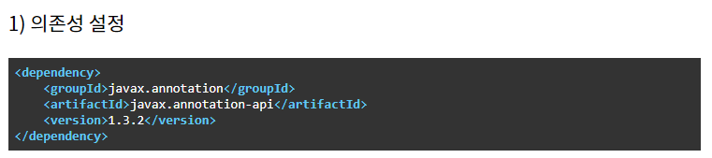
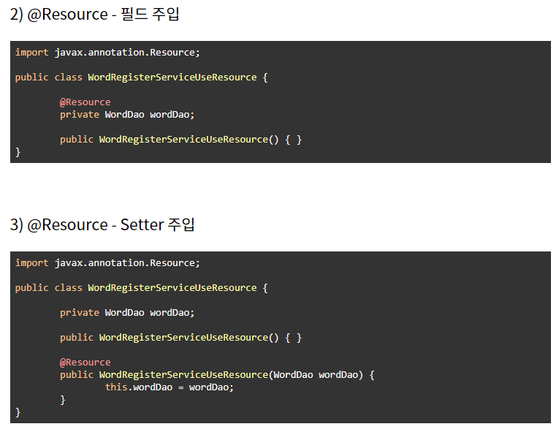
4. 의존 자동주입
1. 의존성 주입 어노테이션 - @Autowired, @Resource, @Inject
1-2. @Resource (자바 제공 어노테이션)
@Resource 는 주입하려고 하는 객체의 이름(id)이 일치하는 객체를 자동으로 주입한다.
필드, setter 에 사용 가능하며, setter에 사용할 경우 반드시 기본 생성자가 정의되어야 한다.
프로젝트에서 사용하기 위해 javax.annonatiton-api 의존성을 추가한다.
참조 : https://atoz-develop.tistory.com/entry/Spring-DI-%EC%95%A0%EB%85%B8%ED%85%8C%EC%9D%B4%EC%85%98-%EC%A0%95%EB%A6%AC-Autowired-Resource-Inject

Slide 26
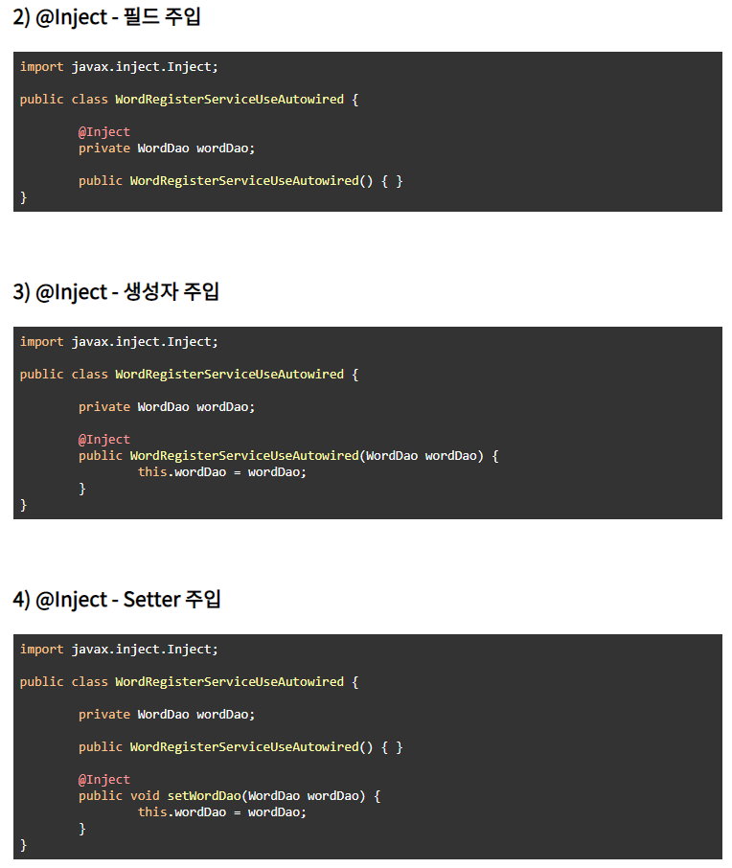
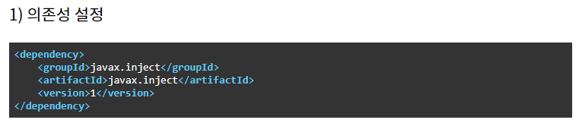
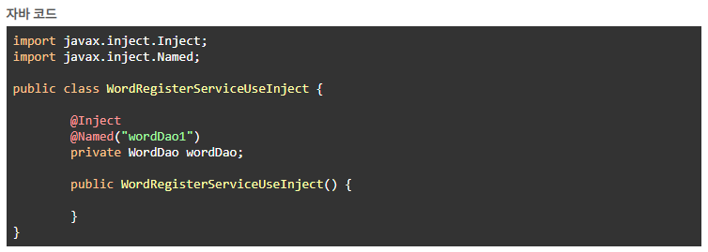
4. 의존 자동주입
1. 의존성 주입 어노테이션 - @Autowired, @Resource, @Inject
1-3. @Inject (자바 제공 어노테이션)
@Inject 는 주입하려고 하는 객체의 타입이 일치하는 객체를 자동으로 주입한다.
필드, 생성자, setter 에 사용 가능하며, 필드, setter에 사용할 경우 반드시 기본 생성자가 정의되어야 한다.
프로젝트에서 사용하기 위해 javax.inject 의존성을 추가한다.
@Inject 에서는 @Named 어노테이션이 @Qualifier 의 역할을 수행한다.
이는 태그가 불필요해 xml 내에 별도로 설정할 것이 없다.
참조 : https://atoz-develop.tistory.com/entry/Spring-DI-%EC%95%A0%EB%85%B8%ED%85%8C%EC%9D%B4%EC%85%98-%EC%A0%95%EB%A6%AC-Autowired-Resource-Inject

Slide 27
4. 의존 자동주입
1. 의존성 주입 어노테이션 - @Autowired, @Resource, @Inject
1-4. 각 어노테이션의 특징과 차이점
** 사용 가능한 범위
어노테이션 명 / 사용가능 | 생성자 | 필드 | setter | 구분자
@Autowired | O | O | O (기본생성자 필요) | @Qualifier
@Resource | X | O | O (기본생성자 필요) | -
@Inject | O (기본생성자 필요) | O | O (기본생성자 필요) | @Named
- 기본적으로 세 방식의 작동기능은 다르지 않으며, 현재 가장 많이 사용되는 방식은 @Autowired.
- @Inject 는 @Autowired 와 같은 기능을 수행하나 사용빈도가 굉장히 낮다.
- @Resource 는 일반적으로 static 한 함수, 변동되지 않는 내용에 대해 적용한다.

Slide 28
4. 의존 자동주입
1. 의존성 주입 어노테이션 - @Autowired, @Resource, @Inject
1-5. 생성자 초기화와 필수 여부 지정 방식 동작 이해
** 추가 요망
** 추가 요망

Slide 29
5. 컴포넌트 스캔
1. @Component 어노테이션
- @Bean 또한 등록이 가능하나, 관리할 bean 이 많아지면 번거로워진다.
- @Component 를 사용하면 설정파일을 별도로 만들지 않고 bean 을 등록할 수 있다.
- 설정파일의 부재로 인한 의존관계의 공백은 @Autowired 를 통해 자동 의존관계 주입을 한다.
2. @ComponentScan 어노테이션
- @Component 를 가진 모든 대상을 가져와 bean 에 등록하기 위해 찾는 과정.
- Bean 이름 지정 (수동 지정이 우선권을 가짐)
자동 : 타입의 가장 앞 문자를 소문자로 바꾼 것을 bean 이름으로 할당
수동 : @Component(“name”) 을 통해 별도로 이름 지정 가능
- scan 작동 대상
@Component : 컴포넌트 스캔에서 사용
@Controller : 스프링 MVC 컨트롤러에서 사용
@Service : 스프링 비즈니스 로직에서 사용
@Repository : 스프링 데이터 접근 계층에서 사용
@Configuration : 스프링 설정 정보에서 사용
- scan 범위
@ComponentScan 어노테이션 파일의 패키지 아래를 찾는다. 구성파일에 등록 시 프로젝트 최상단에 두는 것을 권장
basePackages / basePackageClasses 로 지정할 수 있다.

Slide 30
5. 컴포넌트 스캔
2. @ComponentScan 어노테이션
- 주의할 점
상속관계에 놓인 두 가지 메서드를 대상으로 @Component 를 붙이고자 할 때, 사용할 한 메서드에만 @Component 할당.
bean 이름이 충돌하거나, 수동 등록한 bean 과 충돌할 수 있다.
- 옵션
특정 어노테이션을 포합 / 제외시킬 수 있다.
includeFilters : 컴포넌트 스캔 대상으로 추가
excludeFilters : 컴포넌트 스캔 대상에서 제외
- FilterType 옵션
ANNONATION : 기본값, 어노테이션을 인식홰 동작
ASSIGNABLE_TYPE : 지정한 타입과 자식 타입을 인식해 동작
ASPECTJ : AspectJ 패턴 사용
REGEX : 정규 표현식
CUSTOM : TypeFilter 이라는 인터페이스를 구현해서 처리한다.
예시 코드
@ComponentScan(basePackages = {“spring”},
excludeFilters = @Filter(type = FilterType.REGEX, pattern = “spring\\..*Dao”))

Slide 31
6. Bean 의 라이프사이클과 범위
1. 스프링 bean 객체의 라이프사이클
1. 컨테이너 초기화와 종료
- 컨테이너를 초기화하고 종료할 때에는 다음과 같은 작업을 수행한다.
컨테이너 초기화 : bean 객체의 생성, 의존 주입, 초기화
컨테이너 종료 : bean 객체의 소멸
2. 라이프사이클 – 스프링 인터페이스, 커스텀 메서드
Bean 객체가 IntializingBean 구현 시 –
컨테이너는 초기화 과정에서 afterPropertiesSet() 실행
** 객체 생성 뒤 초기화 과정이 필요하면 해당 인터페이스 상속
Bean 객체가 DisposableBean 구현 시 –
컨테이너는 소멸 과정에서 destroy() 메서드를 실행
** 객체 소멸과정이 필요하면 해당 인터페이스 상속
이들은 커스텀 설정을 부여하여 메서드를 지정할 수 있다.
- @Bean(initMethod = “ex”, destroyMethod = “ex”)
- 컨테이너가 관리하는 객체의 라이프사이클은 기본적으로 아래와 같다.
객체 생성 -> 의존 설정 -> 초기화 -> 소멸
- 소멸 단계에서, bean 객체를 초기화하고 소멸하기 위해 bean 객체의 지정한 메서드를 호출한다.
스프링은 다음의 두 인터페이스에 이 메서드를 정의한다.
org.springframework.beans.factory.InitializingBean
org.springframework.beans.factory.DesposableBean
두 인터페이스의 구성은 다음과 같다.
public interface InitalizingBean {
void afterPropertiesSet() throws Exception;
}
public interface DisposableBean {
void destroy() throws Exception;
}

Slide 32
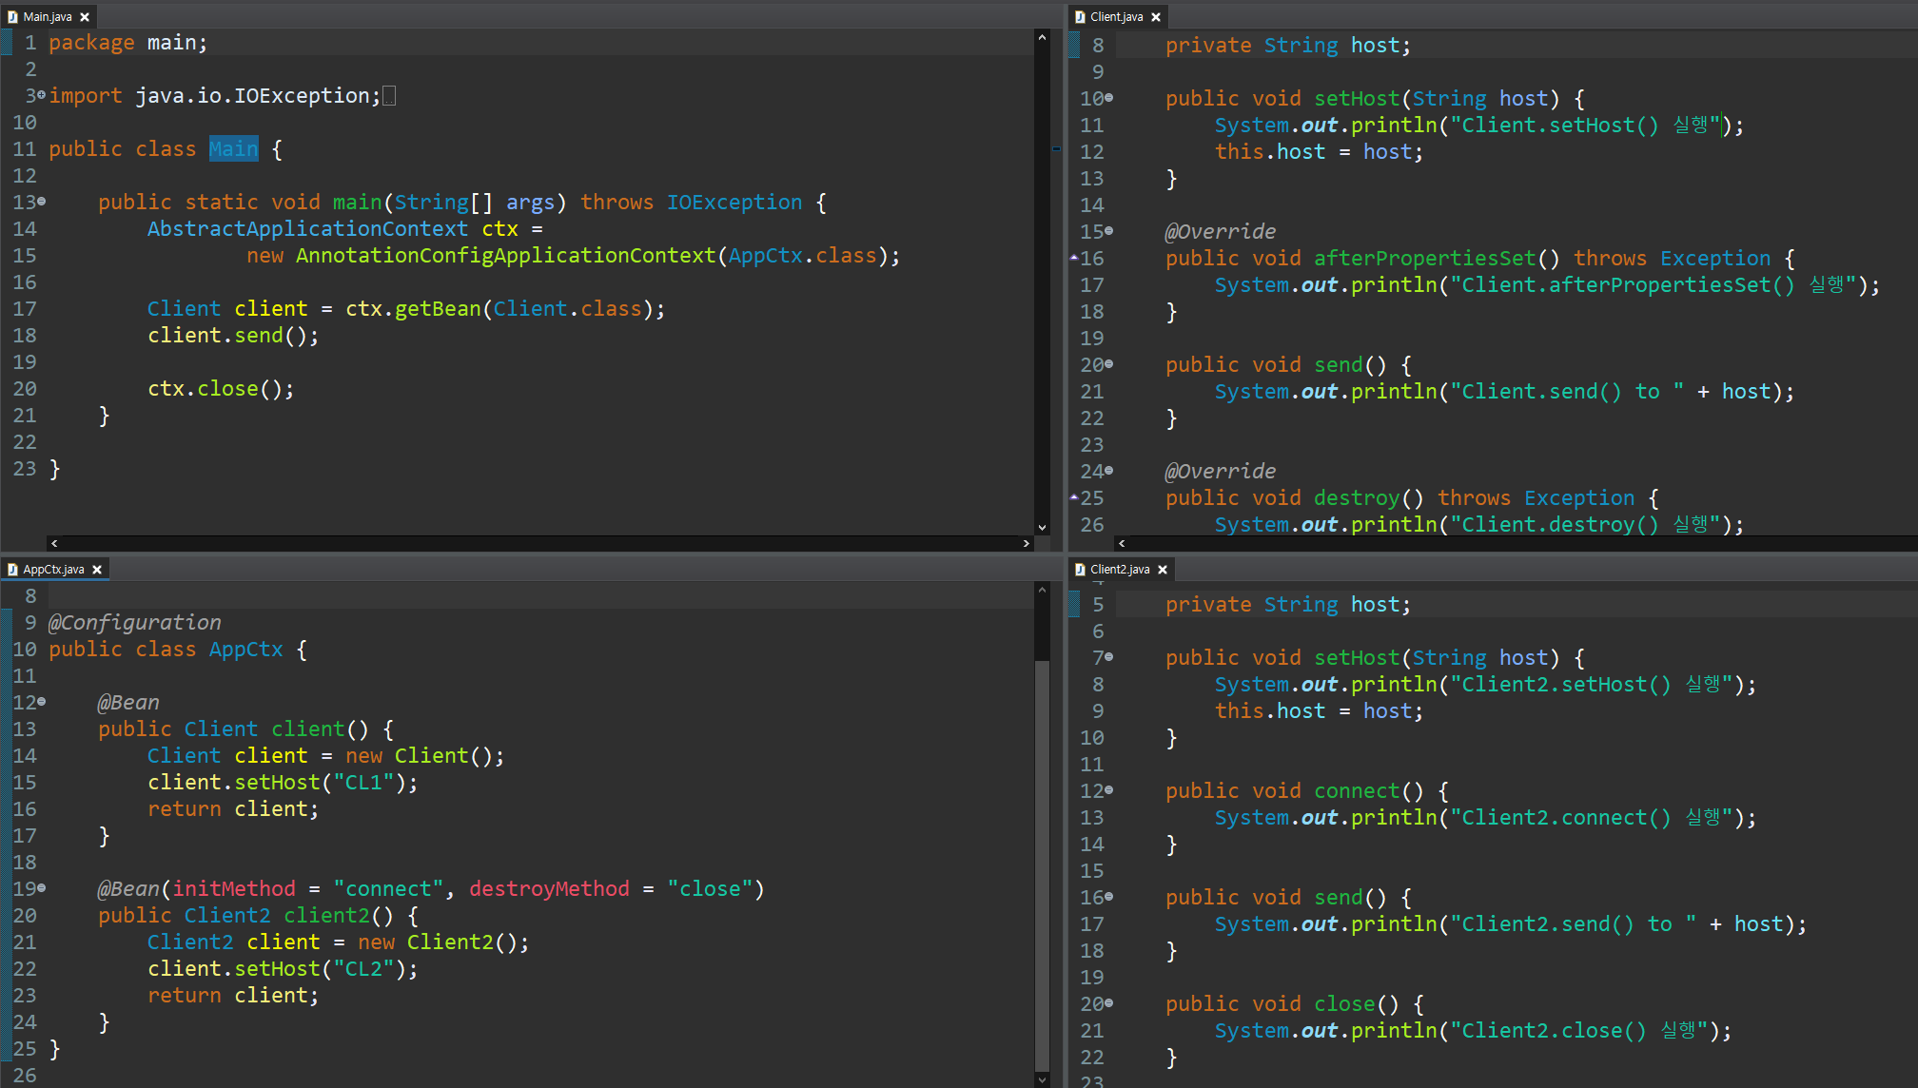
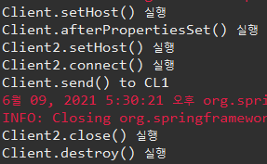
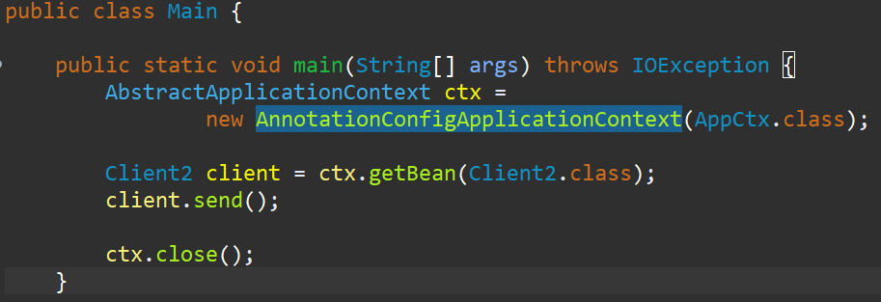
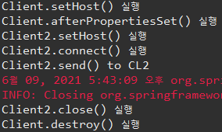
6. Bean 의 라이프사이클과 범위
1. 스프링 bean 객체의 라이프사이클
2. 라이프사이클 – 스프링 인터페이스, 커스텀 메서드
Class client를 ctx에 지정 시 Client 2 가 왜 실행되는지? (반대의 경우 포함)
실행된 후, 초기화 메서드를 connect로 지정해주었는데 왜 setHost가 실행되는가?

Slide 33
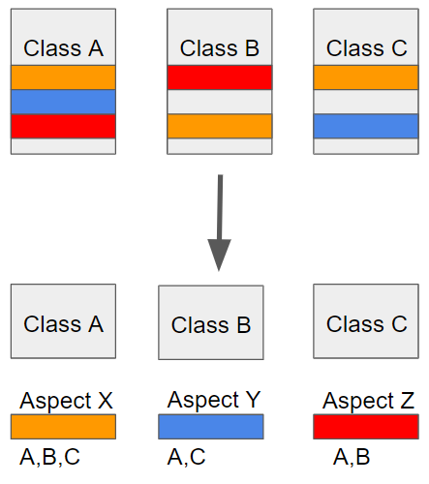
7. AOP 프로그래밍
1. 스프링 AOP (Aspect Oriented Programming)
1. AOP 란?
- AOP는 관점 지향 프로그래밍이다. 즉, 어떤 로직을 기준으로 핵심적인 관점, 부가적인 관점으로 나누어 보고 관점을 기준으로 각각 모듈화 하겠다는 것이다.
예시)
핵심적인 관점 : 핵심 비즈니스 로직
부가적인 관점 : 핵심 로직을 위해 수행되는 DB 연결, 로깅, 파일 입출력 등
- AOP 에서 각 관점을 기준으로 로직을 모듈화 한다는 것 = 코드를 부분적으로 나누어 모듈화 하겠다는 것을 의미한다.
이 때, 소스 코드 상 다른 부분에서 계속해서 반복되는 부분을 ‘흩어진 관심사 (Crosscutting Concerns)’ 라고 한다.
- 해당 그림과 같이.
Aspect로 모듈화하고 핵심적인 비즈니스 로직에서 분리, 및 재사용하겠다는 것을 의미한다.
참조 : https://engkimbs.tistory.com/746

Slide 34
7. AOP 프로그래밍
1. 스프링 AOP (Aspect Oriented Programming)
2. AOP의 주요 개념 및 특징
- AOP 주요 개념
1. Aspect : 흩어진 관심사를 모듈화 한 것. 주로 부가기능을 모듈화한다.
2. Target : Aspect 적용 대상 (Class, method, …)
3. Advice : 실질적인 부가기능을 담은 구현체, 어떤 일을 해야할 지에 대한 내용.
4. JointPoint : Advice 적용 위치 / 끼어들 수 있는 지점 / 메서드 진입 지점 / 생성자 호출 시점 / 필드에서 값을 로드할 때 등 다양한 시점에 적용 가능
5. PointCut : JointPoint의 상세 스펙을 정의한 것. 구체적으로 Advice의 실행지점을 정할 수 있다.
6. Weaving : Advice 를 핵심 로직 코드에 적용하는 것.
- AOP 특징
1. 프록시 패턴 기반의 AOP 구현체, 프록시 객체를 쓰는 이유는 접근 제어 및 부가기능을 추가하기 위해서임
2. 스프링 bean에만 AOP를 적용 가능
3. 모든 AOP기능을 제공하는 것이 아닌 스프링 IoC와 연동하여 객체간 관계복잡도 증가, 중복코드 등의 문제에 대한 해결책을 지원하는 것이 목적
참조 : https://engkimbs.tistory.com/746

Slide 35
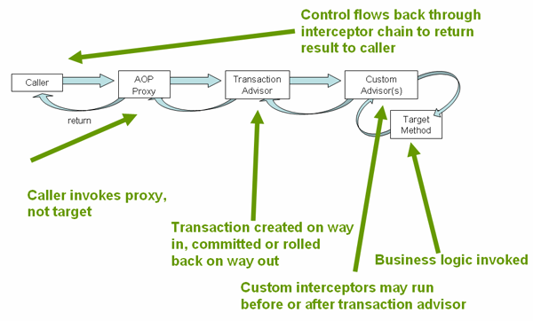
7. AOP 프로그래밍
1. 스프링 AOP (Aspect Oriented Programming)
3. AOP의 동작방식
- AOP도 bean의 일종이다. AOP는 객체의 역할로서만 존재하기 때문에 해당 클래스에는 Aspect와 JoinPoint 들만 함수로 정의되어 있고.
Aspect 와 Target을 연결해주는 역할이 없다.
- 이 때, 연결의 부재상태를 proxy 클래스가 대신한다.
- @Transactional 함수는 Proxy 외부에서 접근해야만 AOP 가 적용된다.
(내부에서 접근 시 트랜젝션이 적용되지 않는다.)
- Proxy 는 접근 제어 관점에 초점을 맞추고 있다.
참조 : https://velog.io/@gwontaeyong/Spring-AOP%EC%97%90%EC%84%9C-Proxy%EB%9E%80

Slide 36
7. AOP 프로그래밍
1. 스프링 AOP (Aspect Oriented Programming)
4. AOP 구현
- AOP의 공통 기능 구현 및 적용을 위해서는 다음과 같은 절차가 필요하다.
Aspect로 사용할 클래스에 @Aspect 어노테이션을 붙인다.
2. @Pointcut 어노테이션으로 공통 기능을 적용할 Pointcut을 정의한다.
3. 공통기능을 구현한 메서드에 @Around 어노테이션을 적용한다.
- 아래와 같은 어노테이션을 통해 Aspect 실행 시점을 지정할 수 있다.
@Before (이전) : 어드바이스 타겟 메소드가 호출되기 전에 어드바이스 기능을 시행한다.
2. @After (이후) : 타겟 메소드의 결과와 무관하게 (예외 포함) 타겟 메소드가 완료되면 어드바이스 기능을 수행
3. @AfterReturning (정상적 반환 이후) : 타겟 메소드가 성공적으로 결과값을 반환한 후 어드바이스 기능 수행
4. @AfterThrowing (예외 발생 이후) : 타겟 메소드가 수행 중 예외를 던지게 되면 어드바이스 기능을 수행
5. @Around (메소드 실행 전/후) : 어드바이스가 타겟 메소드를 감싸서 타겟 메소드 호출 전/후에 어드바이스 기능 수행
참조 : https://engkimbs.tistory.com/746

Slide 37
8. DB 연동
1. DB와 연동하기 (require MySQL)
1-1. 테이블 및 계정 생성
- pom.xml 에 다음과 같은 내용을 추가한다.
<dependency>
<groupId>org.springframework</groupId>
<artifactId>spring-jdbc</artifactId>
<version>5.0.2.RELEASE</version>
</dependency>
<dependency>
<groupId>org.apache.tomcat</groupId>
<artifactId>tomcat-jdbc</artifactId>
<version>8.5.27</version>
</dependency>
<dependency>
<groupId>mysql</groupId>
<artifactId>mysql-connector-java</artifactId>
<version>5.1.45</version>
</dependency>
Spring-jdbc : JDBC 연동에 필요한 기능을 제공한다.
Tomcat-jdbc : DB 커넥션풀 기능을 제공한다.
Mysql-connector-java : MySQL 연결에 필요한 JDBC 드라이버를 제공한다.
- MySQL 에 root 사용자로 연결한 뒤, 아래 쿼리를 실행한다.
create user 'spring5'@'localhost' identified by 'spring5’;
create database spring5fs character set=utf8;
grant all privileges on spring5fs.* to 'spring5'@'localhost’;
create table spring5fs.MEMBER (
ID int auto_increment primary key,
EMAIL varchar(255),
PASSWORD varchar(100),
NAME varchar(100),
REGDATE datetime,
unique key (EMAIL)
) engine=InnoDB character set = utf8;
- spring5@localhost 사용자로 연결한 뒤, 아래 쿼리를 실행한다.
use spring5fs;
insert into member (EMAIL, PASSWORD, NAME, REGDATE)values ('madvirus@madvirus.net', '1234', 'cbk', now());

Slide 38
8. DB 연동
2. DataSource 설정
2-1. DataSource 기본설정
- DataSource 를 사용하면 다음과 같이 Connection 을 구할 수 있다.
Connection conn = null;
try {
conn = dataSource.getConnection();…
- DataSource 는 생성자나 설정 메서드를 이용해서 주입받는다.
- 설정해야 할 내용은 아래와 같다.
DataSource 객체를 생성한다.
JDBC 드라이버 클래스를 지정한다. MySQL 드라이버 클래스를 사용한다.
JDBC URL 과 캐릭터셋을 지정한다.
DB 연결 시 계정과 PW 를 지정한다.
- sp5-chap08\src\main\java\config\AppCtx.java 의 설정은 아래와 같다.
package config;
import org.apache.tomcat.jdbc.pool.DataSource;
import org.springframework.context.annotation.Bean;
import org.springframework.context.annotation.Configuration;
@Configuration
public class AppCtx {
@Bean(destroyMethod = "close")
public DataSource dataSource() {
DataSource ds = new DataSource();
ds.setDriverClassName("com.mysql.jdbc.Driver");
ds.setUrl("jdbc:mysql://localhost/spring5fs?characterEncoding=utf8");
ds.setUsername(“spring5");
ds.setPassword(“spring5");
ds.setInitialSize(2);
ds.setMaxActive(10);
return ds;
}
}

Slide 39
8. DB 연동
2. DataSource 설정
2-2. DataSource 기능
- DataSource 는 org.aparche.tomcat.jdbc.pool.DataSource 클래스에 해당한다.
- 해당 기능은 커넥션을 몇 개 만들 수 있는지 지정할 수 있는 메서드를 지원한다.
- 기능 예시 (일부 기능 발췌)
설정 메서드 | 설명 | 기본값
setInitialSize(int) | 커넥션 풀 초기화시 생성할 초기 커넥션 개수 지정 | 10
setMaxActive(int) | 커넥션 풀에서 가져올 수 있는 최대 커넥션 개수 지정 | 100
setMaxIdle(int) | 커넥션 풀에 유지할 수 있는 최대 커넥션의 개수 지정 | =maxActive
setMinIdle(int) | 커넥션 풀에 유지할 최소 커넥션 개수를 지정 | initialSize 참조
setMaxWait(int) | 커넥션을 가져올 때 대기할 최대 시간을 밀리초단위로 지정 | 30000ms
setMaxAge(long) | 최초 커넥션 연결 후 커넥션의 최대 유효시간을 밀리초단위로 지정 | 0 (유효시간 없음)
** 커넥션 **
커넥션 풀 : 커넥션을 생성 및 유지
커넥션 풀에 커넥션 요청 시
해당 커넥션은 활성상태가 됨 (Active)
커넥션을 다시 커넥션 풀에 반환하면
해당 커넥션은 유휴상태가 됨 (Idle)

Slide 40
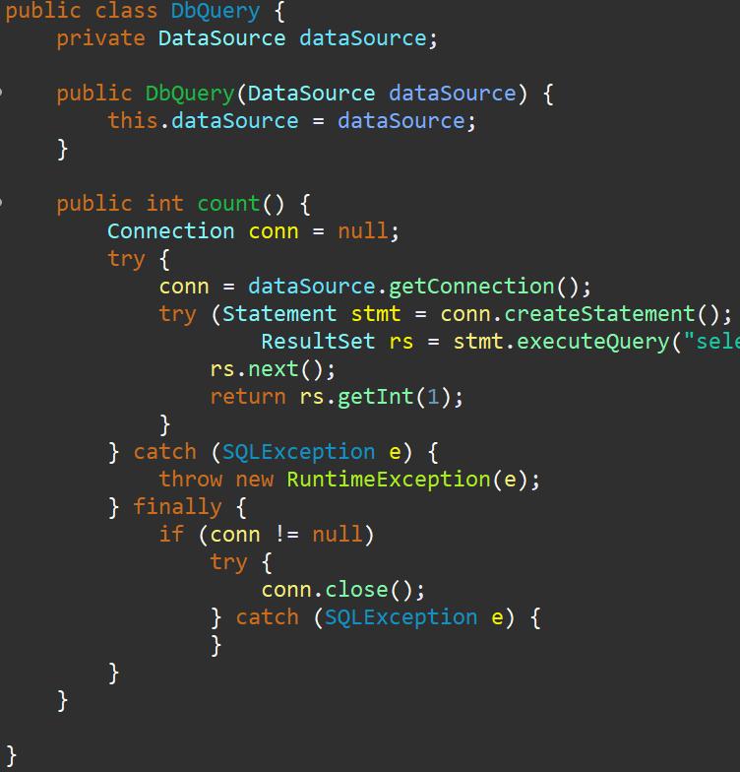
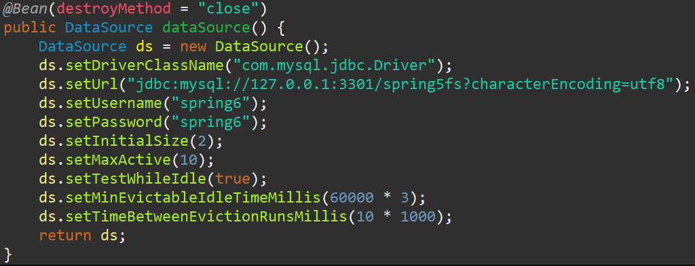
8. DB 연동
2. DataSource 설정
2-3. DataSource - Connection
- 커넥션 풀은 커넥션을 생성 및 유지하는 기능을 담당한다. 이는 성능 향상을 위해 사용된다.
- 커넥션 풀에 커넥션 요청 시 해당 커넥션은 활성상태가 되고 (Active), 커넥션을 다시 커넥션 풀에 반환하면 해당 커넥션은 유휴상태가 된다 (Idle).
위 특징을 염두하여, 미리 커넥션을 생성했다가 필요할 때 사용하므로 응답시간이 짧아진다. 특정 시간 이상 미사용 시 해당 커넥션을 끊을 수도 있다.
좌측 그림
- getConnection, close() 를 통해 풀에서 커넥션을 구하고, 풀에 반환한다.
우측 그림
- setTestWhileIdle : 유휴 커넥션을 검사한다.
- setMinEvictableIdleTimeMillis : 최소 유휴시간을 지정한다. (예시에서는 3분)
- setTimeBetweenEvictionRunsMills : 커넥션 유효 검사주기를 지정한다. (예시에서는 10초)

Slide 41
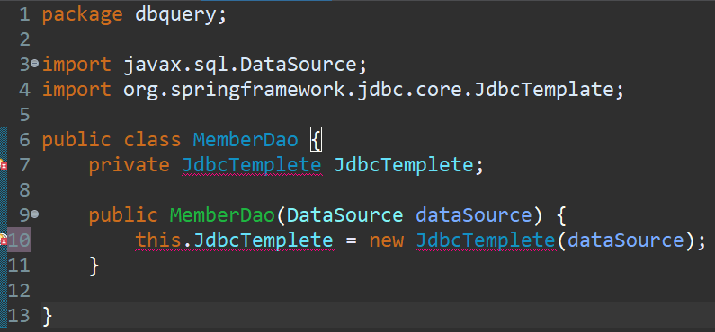
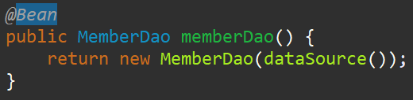
8. DB 연동
3. JdbcTemplate 을 이용한 쿼리 실행
3-1. JdbcTemplate 생성하기
- 스프링을 사용하면 앞서 소개한 DataSource, Connection, Statement, ResultSet 을 사용하지 않고도 쿼리를 실행할 수 있다.
위 : MemberDao.java
아래 : AppCtx.java
위는 MemberDao 에 JdbcTemplete 객체를 생성하는 코드를 추가한 것이다.
DataSource를 생성자에 전달하여 Jdbc 객체를 생성한다.
아래는 스프링 설정에 Bean을 등록한 모습이다.

Slide 42
8. DB 연동
3. JdbcTemplate 을 이용한 쿼리 실행
3-2. JdbcTemplate 를 통한 조회쿼리 실행
- 스프링을 사용하면 앞서 소개한 DataSource, Connection, Statement, ResultSet 을 사용하지 않고도 쿼리를 실행할 수 있다.
위 : MemberDao.java
아래 : AppCtx.java
위는 MemberDao 에 JdbcTemplete 객체를 생성하는 코드를 추가한 것이다.
DataSource를 생성자에 전달하여 Jdbc 객체를 생성한다.
아래는 스프링 설정에 Bean을 등록한 모습이다.

Slide 43
부록. 오류 해결
1. MySQL 연동
1. 계정권한 부여 실패
- 테이블 생성이나 계정 조회 등은 기능하나, root 계정을 사용함에도 계정 권한 부여 및 테이블 조작에 실패하는 경우가 있었다.
- 위 사진과 같은 오류가 출력되어, 임의의 root@% 계정을 생성, 임시 권한을 부여했으나 결과는 같았다.
root@localhost 는 사용자 일반 계정과 같이 취급되었다.
- 원인은 불완전 설치, visual studio 2019 가 미설치 상태였고, 해당 미설치 프로그램 설치 및 MySQL 재설치를 시행하니 해결되었다.

Slide 44
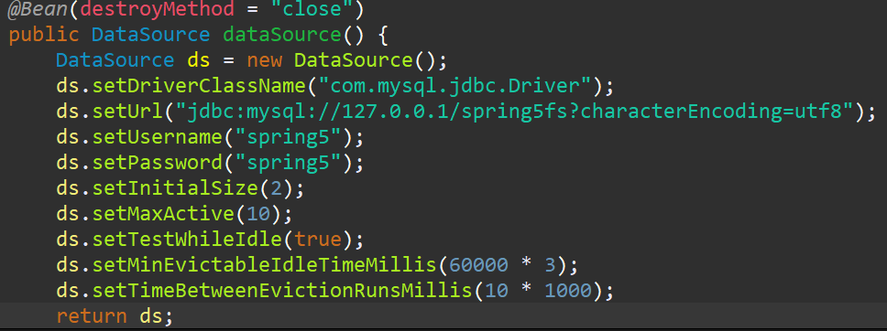
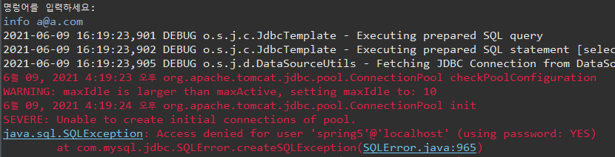
부록. 오류 해결
1. MySQL 연동
2. Java – MySQL 연동 실패
- 교육용으로 개설한 ‘spring5@localhost’ 계정의 테이블 조작 가능여부 확인, Main.java 를 통해 연동하고자 했다.
- 당시 설정값 및 오류, Access denied 를 확인할 수 있다.

Slide 45
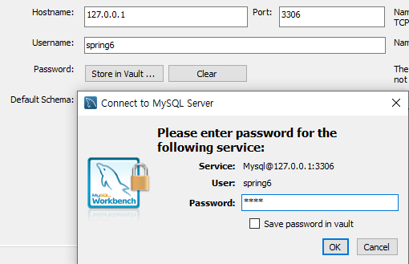
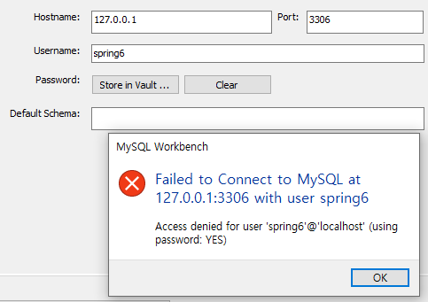
부록. 오류 해결
1. MySQL 연동
2. Java – MySQL 연동 실패
- 테스트 계정인 spring6@%의 신규 개설 및 접속 시도 간, default port 가 3306으로 잡힐 때 접속되지 않는 내용을 확인하였다.
- 콘솔과 같은 Access denied 오류임을 확인할 수 있었고, 설치 당시 3306 포트가 사용 중이기에 3301로 할당한 것을 기억했다.

Slide 46
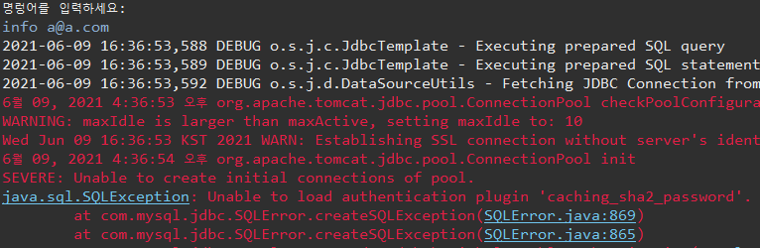
부록. 오류 해결
1. MySQL 연동
2. Java – MySQL 연동 실패
- 기본 설정에서 포트번호를 3301로 임의 부여하고, Main.java를 다시 실행하였다.
- Access denied 오류는 해결되었으나, caching_sha2_password 오류가 나타났다.

Slide 47
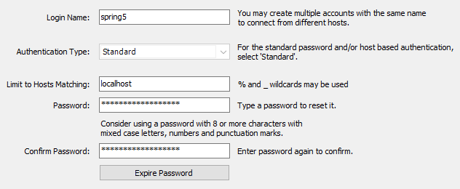
부록. 오류 해결
1. MySQL 연동
2. Java – MySQL 연동 실패
- SQL 접속을 위해선 암호화된 pw가 필요한데, 평문으로 전달되다 보니 해당 오류가 발생하는 것을 확인하였다.
- MySQL workbench – users and privileges 항목에서, pw인 spring5 가 암호화되어 입력된 걸 확인할 수 있다

Slide 48
부록. 오류 해결
1. MySQL 연동
2. Java – MySQL 연동 실패
- 해당 pwd 를 평문으로 전달하고 받기 위해, 보내는 부분인 기본설정값의 url과 받는 부분인 DB의 설정값을 변경해준다.
- 기본값 조작
- verifyServerCertificate=false&useSSL=false 구문 추가
- SSL 접속을 명시적으로 확인하지 않는다고 설정한다.
- DB 설정값 변경
- ALTER USER ‘spring5’@’localhost’ IDENTIFIED WITH mysql_native_password BY ‘spring5’; 구문 추가
- 해당 계정의 비밀번호를 이전 버전의 방식으로 평문 spring5 로 정한다는 설정.
- MySQL 이 버전 8로 업데이트 되며 비밀번호 취급방식에 변화가 있었다. 이를 이전 버전의 설정값으로 돌리는 역할.

Slide 49
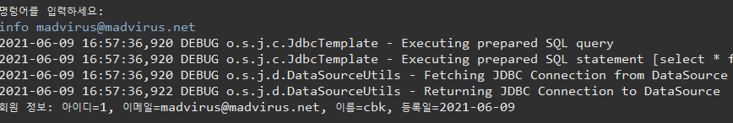
부록. 오류 해결
1. MySQL 연동
2. Java – MySQL 연동 실패
- 이전 단계의 두 값을 변경한 결과, 아래와 같이 미리 주입해둔 데이터를 정상조회하는 걸 확인할 수 있다.
** 주의사항 **
- 전달하는 url의 경우 이와 관련된 xml 파일을 형성하여 관리한다. 위와 같은 방식은 하드코딩에 해당한다.
- 임의로 전달값을 받는 위 행위는 pwd를 평문으로 전달하기 때문에 노출될 우려가 크다.
즉, 내부 서버에서 이용하거나 개발단계에 있을 때만 유효한 방법이다.
- 해당 방법은 향후 암호화된 pwd 를 전달하는 방법을 확인할 시 개선해야 할 사항이다.

